Slide 1

SfeduNet 4.0 19п
Безопасная образовательная среда

Slide 2
Актуальность
Актуальность проекта обусловлена растущей динамикой опасных ситуаций, связанных с активным использованием учащихся образовательных организаций интернета и его ресурсов, а так же введения работы с информационными технологиями и ресурсами в программы образовательных учреждений для эффективности и современности образовательного процесса.
Основные стейкхолдеры: Образовательные организации, учащиеся, родители или официальные представители, заинтересованные в потреблении безопасного контента лица, представляющие интересы ребенка.

Slide 3
Название проекта:
"Информационная безопасность школьника"
Гипотеза:
Безопасная образовательная среда защищает детей и взрослых от информации, причиняющей вред их здоровью и развитию.

Slide 4
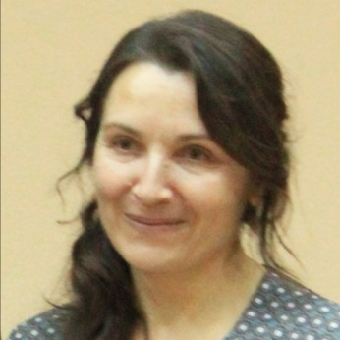
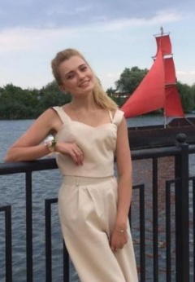
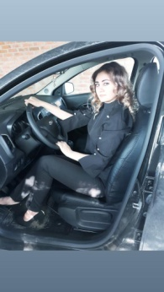
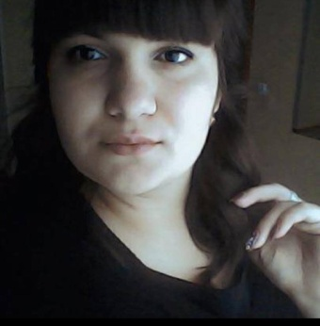
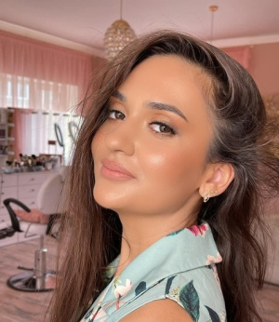
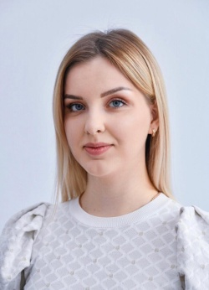
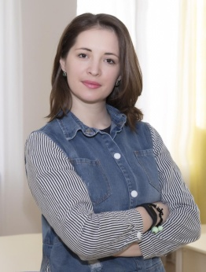
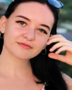
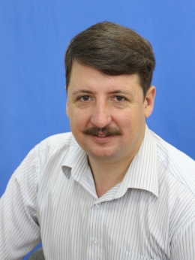
Наша команда: «Educational security»
Шестакова Татьяна Николаевна – наставник, научный руководитель
ШестаковаАлександра Геннадьевна – тьютор-наставник
Анастасия Башлаева – исследователь, разработчик опросов для образовательных организаций
Михаил Водяхин – исследователь творческой составляющей проекта, исследователь
Палагута Диана – методист-разработчик, анализирует современные проблемы цифровой безопасности молодёжи
Кайсарова Мария – методист-разработчик, исследует области цифровой безопасности с учащимися 5-9 классов
Зимина Наталья – исследователь, исследует и анализирует облать саморегуляции и коммуникабельности школьников 5-9 классов.
Виташевская Ирина – методист, разработчик мультимедиа презентаций, организатор работы на платформе trello
Татьяна Шакурова – лидер-спикер, защищает и продвигает проект;
Минова Анастасия – методист – разработчик, изучает проблемы буллинга и рефлексии обучающихся 5-9 классов.
Хрипунова Анастасия – арт-дизайнер

Slide 5
Цель проекта:
Создать информационный ресурс для поддержки учащихся, педагогов, родителей по проблеме «Безопасная образовательная среда»

Slide 6
Задачи:
Создание раздела "Информационная безопасность школьника".
  - исследование существующих киберугроз, пропаганды, манипуляций, буллинга;
  - создание и реализация опросов объекта исследования (школьников, педагогов, родителей) ;
  - подбор ресурсов, которые будут способствовать развитию у обучающихся 5-9 классов таких компетенций, как саморегуляция, рефлексия, коммуникабельность.
Создание раздела «Талант в каждом из нас»
  - подбор ведущих творческих направлений проектной деятельности для детей 11 – 17 лет;
  - анализ творческих возможностей и самореализации подростков

Slide 7
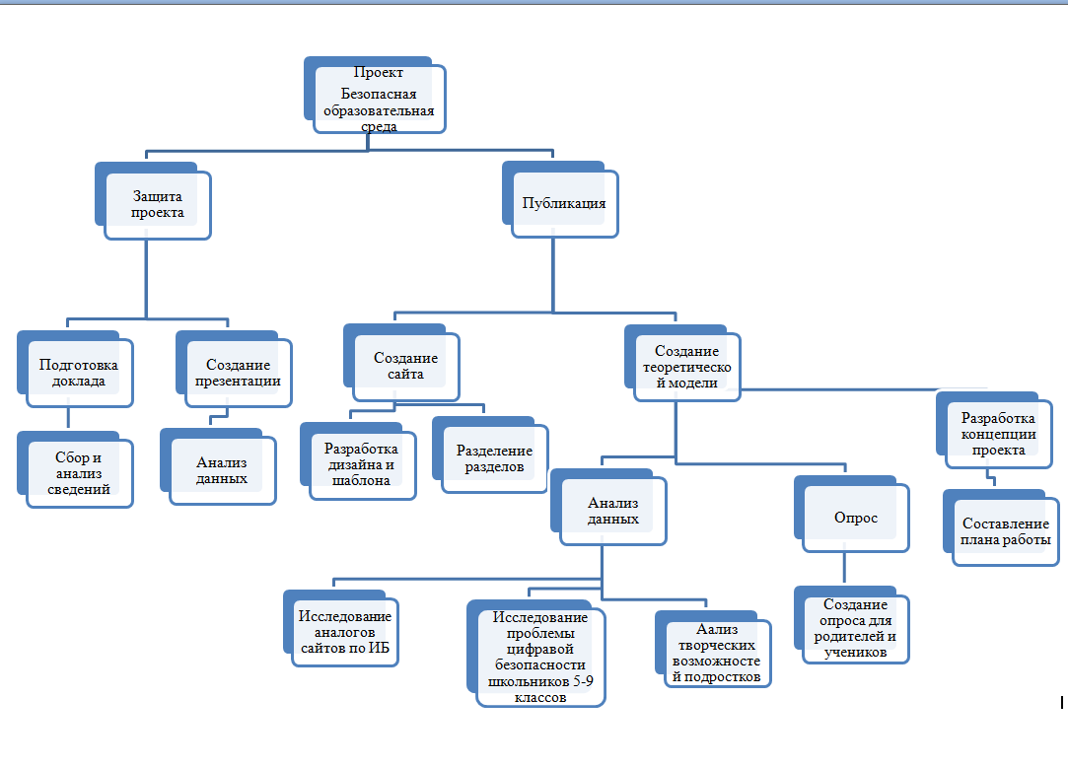
Иерархическая структура работ по проекту

Slide 8
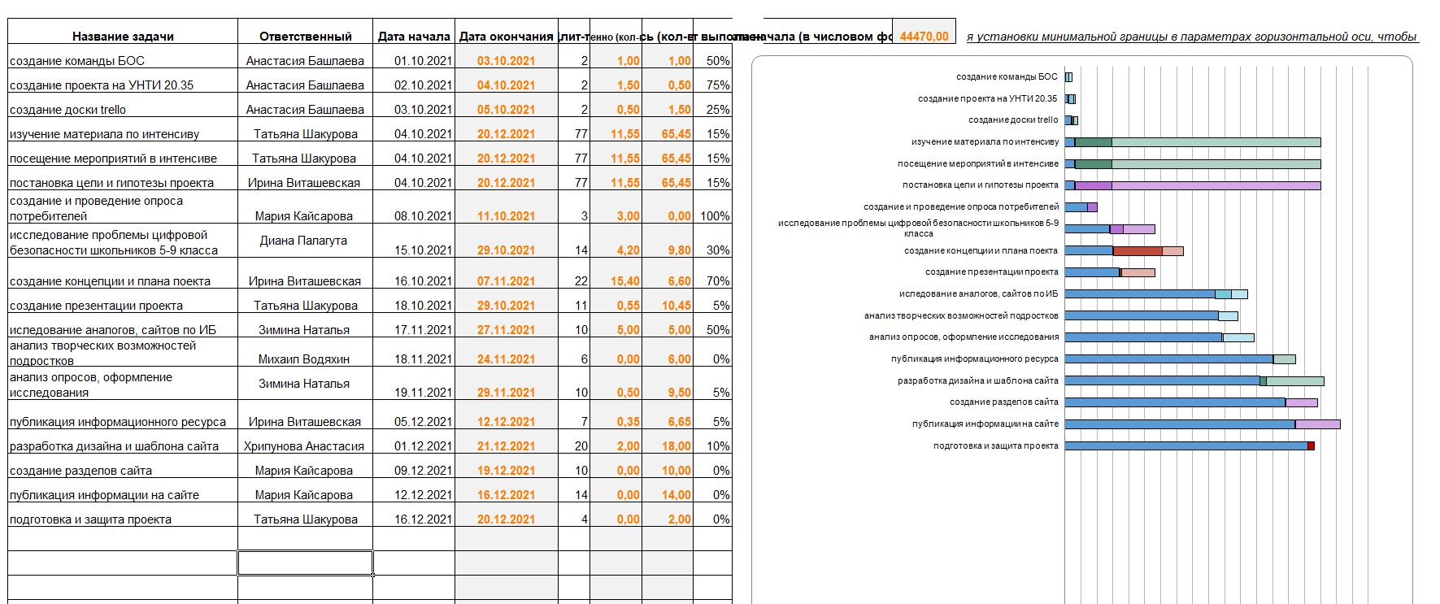
Диаграмма Ганта

Slide 9
План по вехам:
Презентация Хакатон 17.10.2021
Окончание исследования проблемы образовательной безопасности школьника. Сбор ресурсов для саморегуляции, рефлексии, коммуникабельности
07.11.2021
Сбор цифровых творческих ресурсов
07.11.2021
Создание сайта
21.11.2021
Загрузка контента
15.12.2021

Slide 10
Спасибо за внимание!

